Slide 1


8.1 SharedPreference存储
8.2 SQLite存储
8.2.1 SQLite简介
8.2.2 SQLite使用
8.3 ContentProvider存储
8.4 文件存储
8.5 本章小结

Slide 2
数据存储：SharedPreference、SQLite、File和ContentProvider
SharedPreference：
基于xml文件存储键值对（key-value）数据，通常用来存储简单的配置信息。
SQLite：
轻量级数据库，是Android系统中常被采用的一种数据存储方式。
ContentProvider：
实现应用程序之间数据共享的一种存储方式。
文件储存：
文件常用于存储数量比较大的数据，缺点是更新数据困难。

Slide 3
第一部分
SharedPreference存储

Slide 4

8.1 SharedPreference存储
通常软件会有配置文件，存放属性值。
配置信息通常不多，不建议采用数据库的存储方式。
利用SharedPreferences中键值对（key-value）存放这种一一对应的关系。
数据存储至xml文件。
xml文件保存于/data/data/程序包名（package nam)/shared_prefs目录。
易于使用，读写简便，但只能保存基本类型的值 。

Slide 5
8.1 SharedPreference存储
项目名：com.androidbook.sharedpreferencetest
案例：使用SharedPreferences存储基本数据类型
SharedPreferences sharedPreferences = getSharedPreferences("type", Context.MODE_APPEND);
Editor editor = sharedPreferences.edit();
// String字符串型
editor.putString("String", "words");
// Boolean布尔型
editor.putBoolean("Boolean", true);
// Integer整型
editor.putInt("Integer", 1);
// Long长整型
editor.putLong("Long", 1000000);
// Float浮点数型
editor.putFloat("Float", 3.5f);
editor.commit();

Slide 6
8.1 SharedPreference存储
生成的SharedPreferences文件名为type.xml，保存在应用程序文件夹下的shared_prefs 。
从type.xml文件中可以看到这些存储数据的呈现方式如下：
  项目名：com.androidbook.sharedpreferencetest
  案例：SharedPreferences数据类型结构——type.xml内容
  <?xml version='1.0' encoding='utf-8' standalone='yes' ?>
  <map>
    <float name="Float" value="3.5" />
    <long name="Long" value="1000000" />
    <boolean name="boolean" value="true" />
    <string name="String">words</string>
    <int name="Integer" value="1" />
  </map>

Slide 7
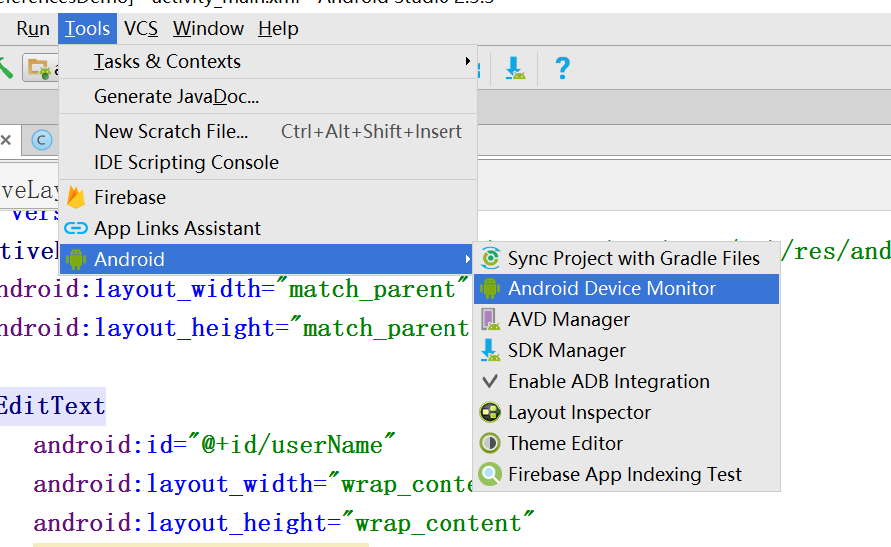
查看存储的数据

Slide 8
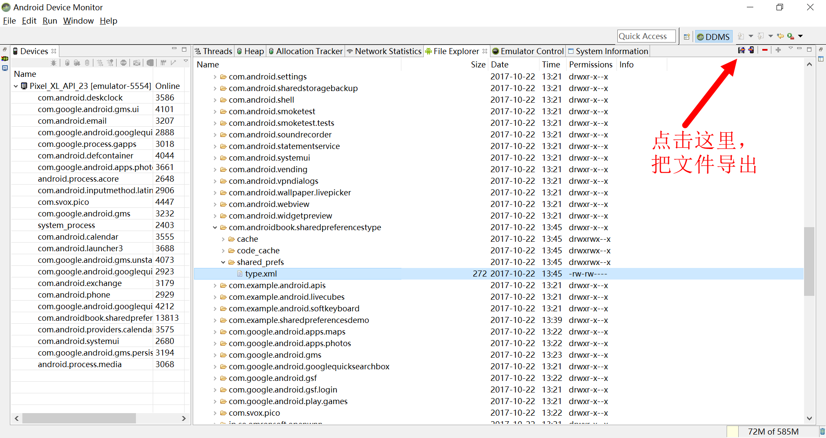
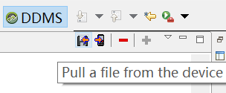
查看存储的数据
在ADM（Android Device Monitor）File Explorer查看
如果在data中无法看到数据，需要使用adb（Andorid Debug Bridge）命令修改data权限。
Ref：http://blog.csdn.net/buaaroid/article/details/49508709
用自带模拟器，要用6.0版本，7版本打不开data权限。

Slide 9
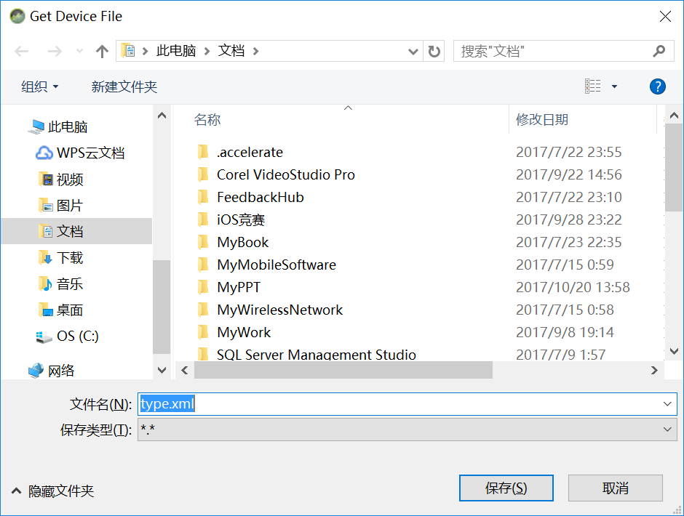
导出文件，并查看文件

Slide 10
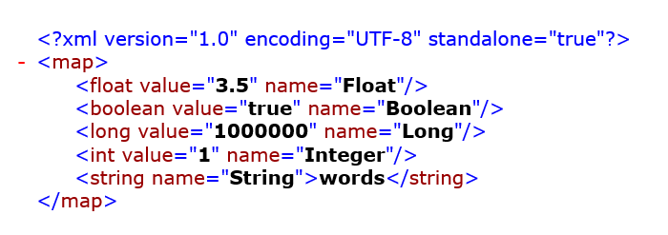
导出文件，并用IE查看文件

Slide 11
8.1 SharedPreference存储
SharedPreferences对象的常用方法有以下几种：
contains(String key) | 判断SharedPreferences是否包含特定名称为键（key）的数据。
edit() | 返回一个Edit对象用于操作SharedPreferences，返回值类型为Editor。
getAll() | 获取SharedPreferences数据里全部的键值对（key-value）。
getXxx(String key, Xxx defValue) | 获取SharedPreferences指定键（key）所对应的值（value），其中Xxx表示不同的数据类型。

Slide 12
8.1 SharedPreference存储
SharedPreferences.Editor对象的常用方法
clear() | 清空SharedPreferences里所有的数据 。
putXxx(String key，Xxx value) | 向SharedPreferences存入指定的key对应的数据， 其中Xxx表示不同的数据类型。
commit() | 当Editor编辑完成后提交修改，相当于数据库中的提交操作。 无论对SharedPreferences对象进行了什么操作， 最后都必须使用commit()方法进行保存， 否则将无法存储修改信息。
remove(String key) | 删除SharedPreferences里指定key对应的值。

Slide 13



8.1 SharedPreference存储
使用SharedPreferences保存键值对（key-value）的步骤如下：
使用getSharedPreferences(String name, int mode)方法获得SharedPreferences对象。
1
2
使用SharedPreferences的edit()方法获得SharedPreferences.Editor对象。
通过SharedPreferences.Editor的putXxx(String key，Xxx value)方法写入。
3
4
通过SharedPreferences.Editor的commit()方法提交保存。

Slide 14


8.1 SharedPreference存储
使用SharedPreferences读取键值对（key-value）的方法：
使用getSharedPreferences(String name，int mode)方法获得所需读取的SharedPreferences对象。
1
使用SharedPreferences接口的getXXX(String key，Xxx value)方法获得对应键（key）的值（value）。
2

Slide 15
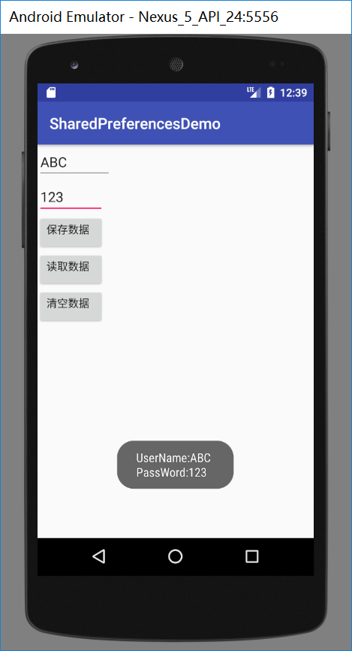
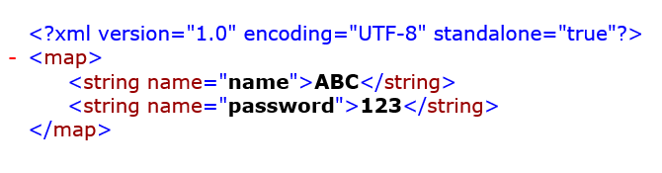
实例
存储用户名密码
读取用户名密码
清空用户名密码
常用于保存当前设置，便于用户使用。
此处用于保存“记住”用户密码功能，
而不是“存储”用户密码，一般用数据库存储。
data.xml 文件内容：

Slide 16
SQLite存储
第二部分
SQLite简介
SQLite使用

Slide 17

8.2.1 SQLite简介
轻量级数据库系统
以嵌入式操作系统为设计目标，占用资源低，作系统的本地数据库
开源，开源项目(Mozilla，PHP，Python）使用SQLite，基本上符合SQL-92标准
不支持一些标准的SQL功能 如：外键约束（FOREIGNKEY constrains）、FULL OUTERJOIN等功能。
电子教程：http://www.runoob.com/sqlite/sqlite-tutorial.html

Slide 18
8.2.2 SQLite使用
SQLite的使用涉及两个重要的类，SQLiteDatabase和SQLiteOpenHelper：
1、SQLiteOpenHelper ：
onCreate(SQLiteDatabase db) | 当数据库第一次被建立的时候被执行，如建表，初始化数据等。
onUpgrade(SQLiteDatabase db, int oldVersion, int newVersion) | 数据库需要被更新的时候执行，如删除旧表，创建新表。
getReadableDatabase() | 得到可读的数据库，然后通过对象进行数据库读取操作。
getWritableDatabase() | 得到可写的数据库，然后通过对象进行数据库写入或者读取操作。
onOpen(SQLiteDatabase db) | 打开数据库时的回调函数。
close() | 关闭数据库。停止使用时调用，否则会造成数据泄露。

Slide 19
8.2.2 SQLite使用
2. SQLiteDatabase
execSQL()方法可以执行insert、delete、update和CREATE TABLE之类有更改行为的SQL语句
rawQuery()方法用于执行select语句。
SQLiteDatabase还提供了对应于添加、删除、更新、查询的操作方法：
insert()、delete()、update()和query() 。
这些方法适于不太了解SQL语法的开发者使用。
对于熟悉SQL语法的程序员而言，直接使用execSQL()和rawQuery()方法执行SQL语句即可。

Slide 20
8.2.2 SQLite使用
public long insert (String table, String nullColumnHack, ContentValues values) | 插入一条记录。
public int delete (String table, String whereClause, String[] whereArgs) | 删除表中的一条记录。
public int update (String table, ContentValues values, String whereClause, String[] whereArgs) | 修改数据表中的一条数据。
public Cursor query (String table, String[] columns, String selection, String[] selectionArgs, String groupBy, String having, String orderBy, String limit) | 用于查询数据表中的信息， 获得指向对应要求数据的游标。

Slide 21
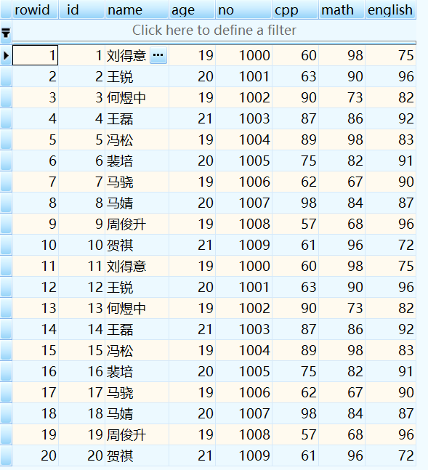
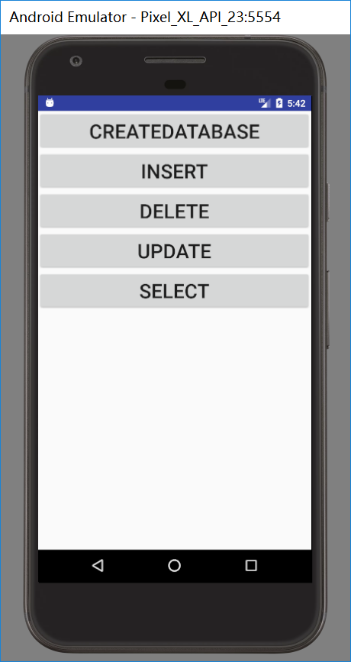
8.2.2 SQLite基本使用方法

Slide 22
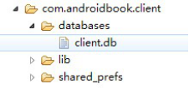
8.2.2 SQLite使用
创建的数据库文件位于/data /data/<package name>/databases/<数据库名>.db
/data/data/com.androidbook.client/databases/client.db。
需要adb shell中赋予相应权限，才能pull出数据库文件。
效果如下图：

Slide 23
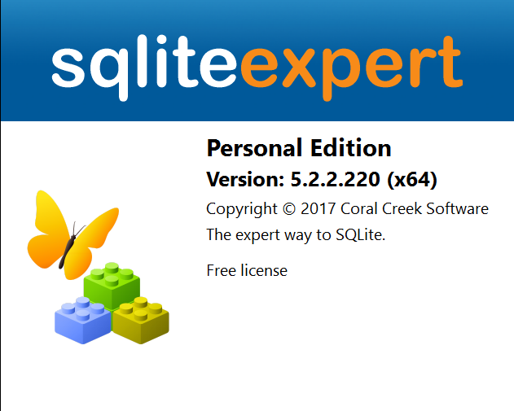
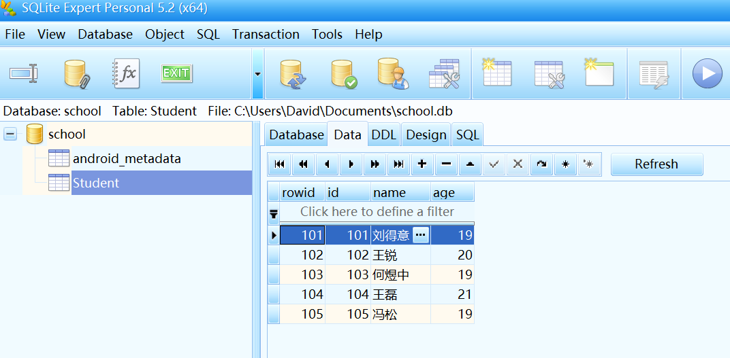
SQLite 可视化管理工具

Slide 24
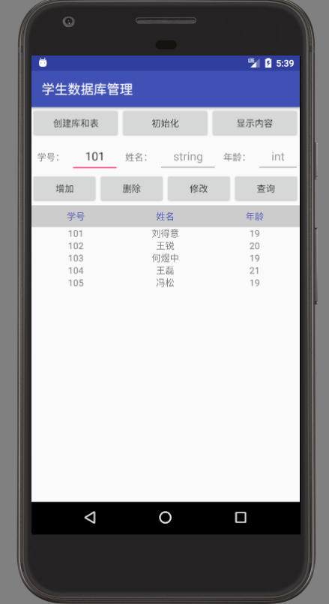
8.2.2 SQLite使用
数据库基本功能演示
建库
建表
增
删
改
查

Slide 25
第三部分
ContentProvider存储

Slide 26
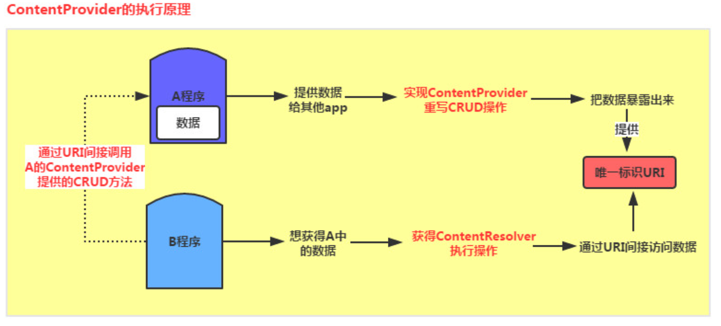
8.3 ContentProvider存储：不同应用程序之间实现数据共享
CRUD：增加(Create)、读取查询(Retrieve)、更新(Update)和删除(Delete)

Slide 27
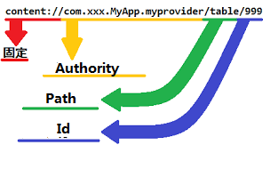
Uri（Uniform Resource Identifier）：通用资源标志符
Authority：授权信息，用以区别不同的ContentProvider；
Path：表名，用以区分ContentProvider中不同的数据表（不一定是数据库表，也可以是文件）；
Id：Id号，用以区别表中的不同数据；

Slide 28
Uri工具：UriMacher & ContentUris
UriMatcher 类主要用于匹配Uri
本质上是一个文本过滤器，分辨出查询者想要查询哪个数据表
常用方法：addURI(), match()
ContentUris 类用于获取Uri路径后面的ID部分
常用方法：withAppendedID();parseID()

Slide 29
ContentProvider类主要方法：
public boolean onCreate()
ContentProvider创建后就被调用， 开机后 ContentProvider在其它应用第一次访问它时才会被创建。
public Uri insert(Uri uri, ContentValues values)
供外部应用往ContentProvider添加数据。
public int delete(Uri uri, String selection, String[] selectionArgs)：
供外部应用从ContentProvider删除数据。
public int update(Uri uri, ContentValues values, String selection, String[] selectionArgs)
供外部应用更新ContentProvider中的数据。
public Cursor query(Uri uri, String[] projection, String selection, String[] selectionArgs, String sortOrder)
供外部应用从ContentProvider中获取数据。

Slide 30
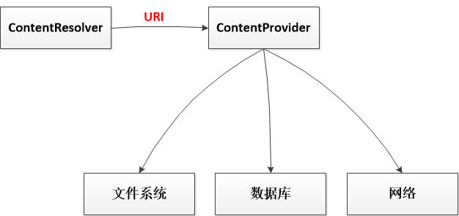
ContentResolver内容解析者

Slide 31
内容解析者ContentResolver
使用ContentResolver调用ContentProvider提供的接口，操作数据
类似与数据库的CRUD操作。不同点：ContentResolver不接收表名参数，用Uri参数替代。
public Uri insert(Uri uri, ContentValues values)
public int delete(Uri uri, String selection, String[] selectionArgs)
public int update(Uri uri, ContentValues values, String selection, String[] selectionArgs)
public Cursor query(Uri uri, String[] projection, String selection, String[] selectionArgs, String sortOrder)

Slide 32
8.3 ContentProvider存储
ContentProvider对外共享数据步骤：
1. 定义一个类继承 ContentProvider
2. 定义匹配规则 UriMacher
3. 在清单文件配置内容提供者 AndroidManifest.xml
4. 其他应用程序通过ContentResolver和Uri来获取数据

Slide 33
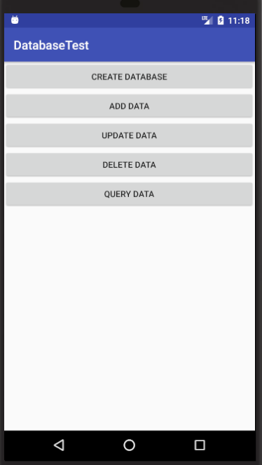
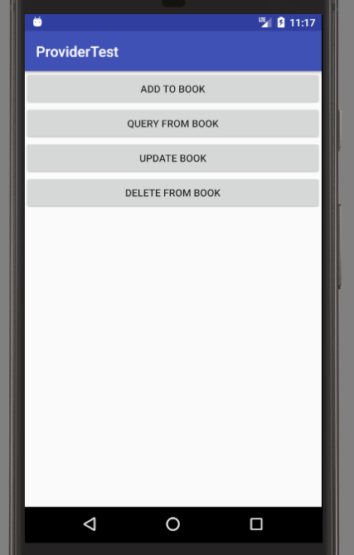
案例1：自定义内容提供者，并用其他程序访问该数据
Ref：https://github.com/guolindev/booksource
1
上一节的例子DatabaseTest基础上增加Provider（自定义提供者，让其他程序可以使用）
2
新建工程ProviderTest，去访问刚才已经建好的Provider。

Slide 34
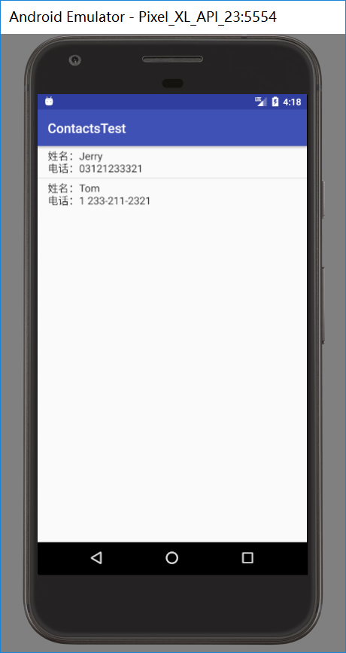
案例2：从系统电话本读联系人
1 定义布局文件 （XML）
2 查询联系人 （java）
getContentResolve().query()
3 申请权限

Slide 35
第四部分
文件存储

Slide 36
8.4 文件存储
文件存储分两类 ：
1、File存储
将文件存储在应用程序内，保存在/data/data/<packagename>/files/目录下
*2、SDCard存储
将文件存储在外接的存储设备中，也就是SDCard存储卡中

Slide 37
8.4 文件存储常用操作
openFileOutput(String name, int mode)
保存文件内容，打开指定的私有文件输出流，返回值类型为FileOutputStream
openFileInput(String name)
读取文件内容，打开指定的私有文件输出流，返回值类型为FileInputStream
deleteFile(String name)
删除指定的文件，返回值类型为boolean

Slide 38
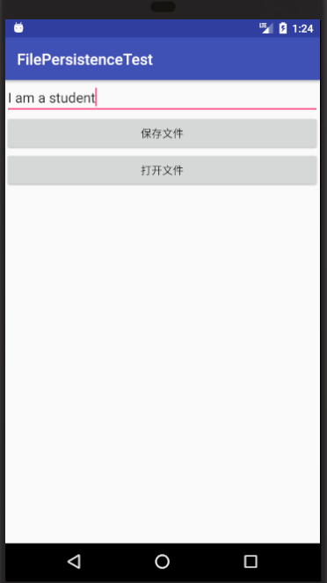
8.4 文件存储实例
文件读写DEMO
1 写文件
2 读文件
3 在Device File Explorer 中查看文件

Slide 39

END！

